Slide 1



ИНВЕСТИЦИОННЫЙ ПОТЕНЦИАЛ РЕГИОНА
СОПРОВОЖДЕНИЕ ИНВЕСТИЦИОННЫХПРОЕКТОВ
ЛУЧШИЕ ПРАКТИКИ

Slide 2
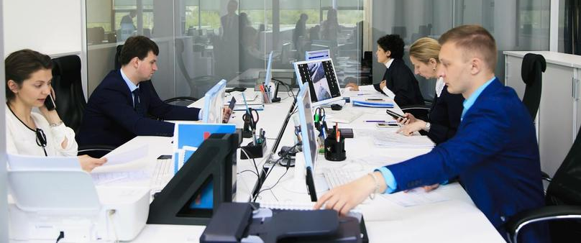
НАПРАВЛЕНИЕ ИНВЕСТИЦИОННОГО РАЗВИТИЯ
> 10 лет работы
> 100 инвестиционных проектов
на сопровождении ежегодно
МЕРЫ ПОДДЕРЖКИ
1. Нефинансовые
2. Имущественные
3. Организационные
4. Финансовые
РЕГЛАМЕНТ «ОДНОГО ОКНА»

Slide 3
ПРАКТИКА СОПРОВОЖДЕНИЯ
116
проектов на сопровождении
на май 2024 г
40
принято в 2023 г
8
реализовано в 2023 г
10 проектов признаны МИПами
и получили землю без торгов
19 проектов получили субсидии
на модульные дома и пляжи
3 займа ВЭБ.РФ для моногородов
50 бизнес планов рассмотрено
1 237 обращений рассмотрено
заключено первое региональное СЗПК
100% проектов
получили поддержку в 2023 г.

Slide 4
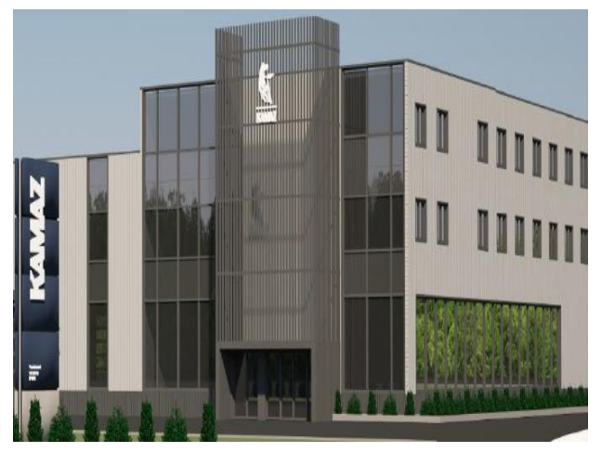
БОВИД ТРАК
ЧЕЛЯБИНСКИЙ ГО, ЗЕМЛЯ БЕЗ ТОРГОВ
670
Строительство станции ТО автомобилей КАМАЗ
млн ₽
2023 - 2027
55
рабочих мест
внесение изменений в региональное законодательство о предоставлении земельных участков без торгов
выделение земельного участка без торгов

Slide 5
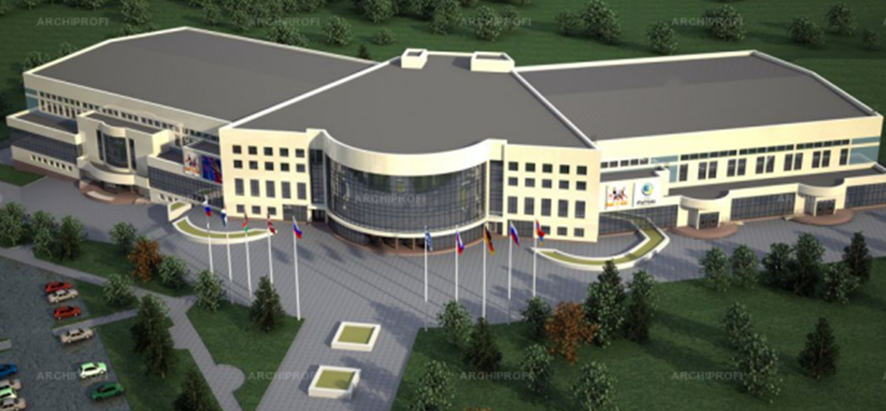
СЕРЕБРЯНЫЕ РУЧЬИ
ПЕРЕВОД ЗЕМЕЛЬ ПОД РЕКРЕАЦИЮ
2,5
Строительство спортивно-туристического центра в составе отелей, спортивных объектов, объектов общепита
млрд ₽
2021 - 2030
430
рабочих мест
разработано РЕШЕНИЕ «Об утверждении Порядка отнесения земель к землям особо охраняемых территорий местного значения рекреационного и историко-культурного назначения»

Slide 6
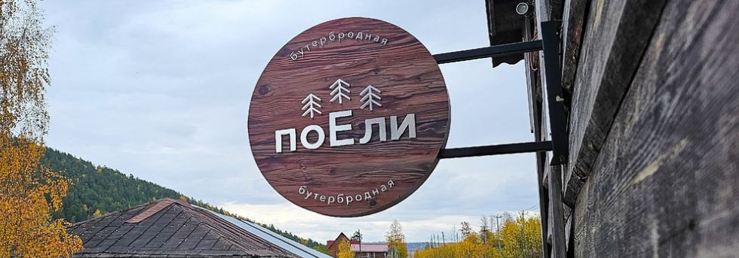
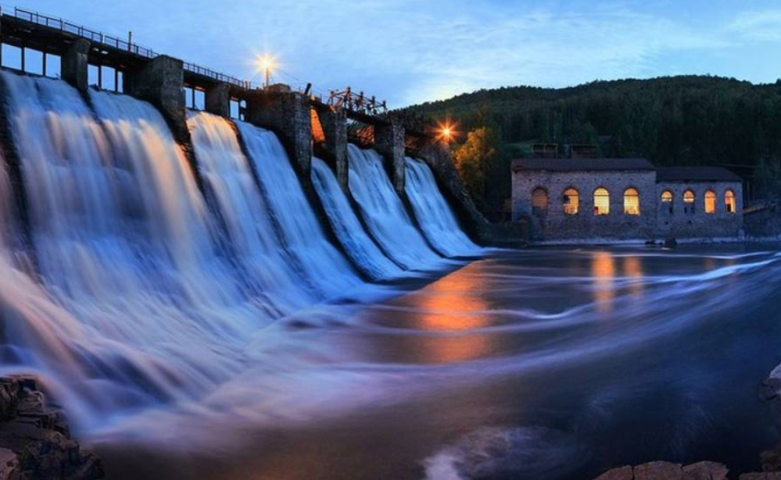
POROGI&I ГЭС ПОРОГИ В САТКИНСКОМ МР
АРЕНДА ПОМЕЩЕНИЯ
НА ТЕРРИТОРИИ
ПАМЯТНИКА ИСТОРИЧЕСКОГО И КУЛЬТУРНОГО НАСЛЕДИЯ
Создание места отдыха современного формата: глэмпинга POROGI&I с сопутствующей инфраструктурой и обустройство береговой зоны
р. Сатка с открытым доступом для отдыхающих
105,7
млн ₽
2021 - 2030
17
рабочих мест

Slide 7
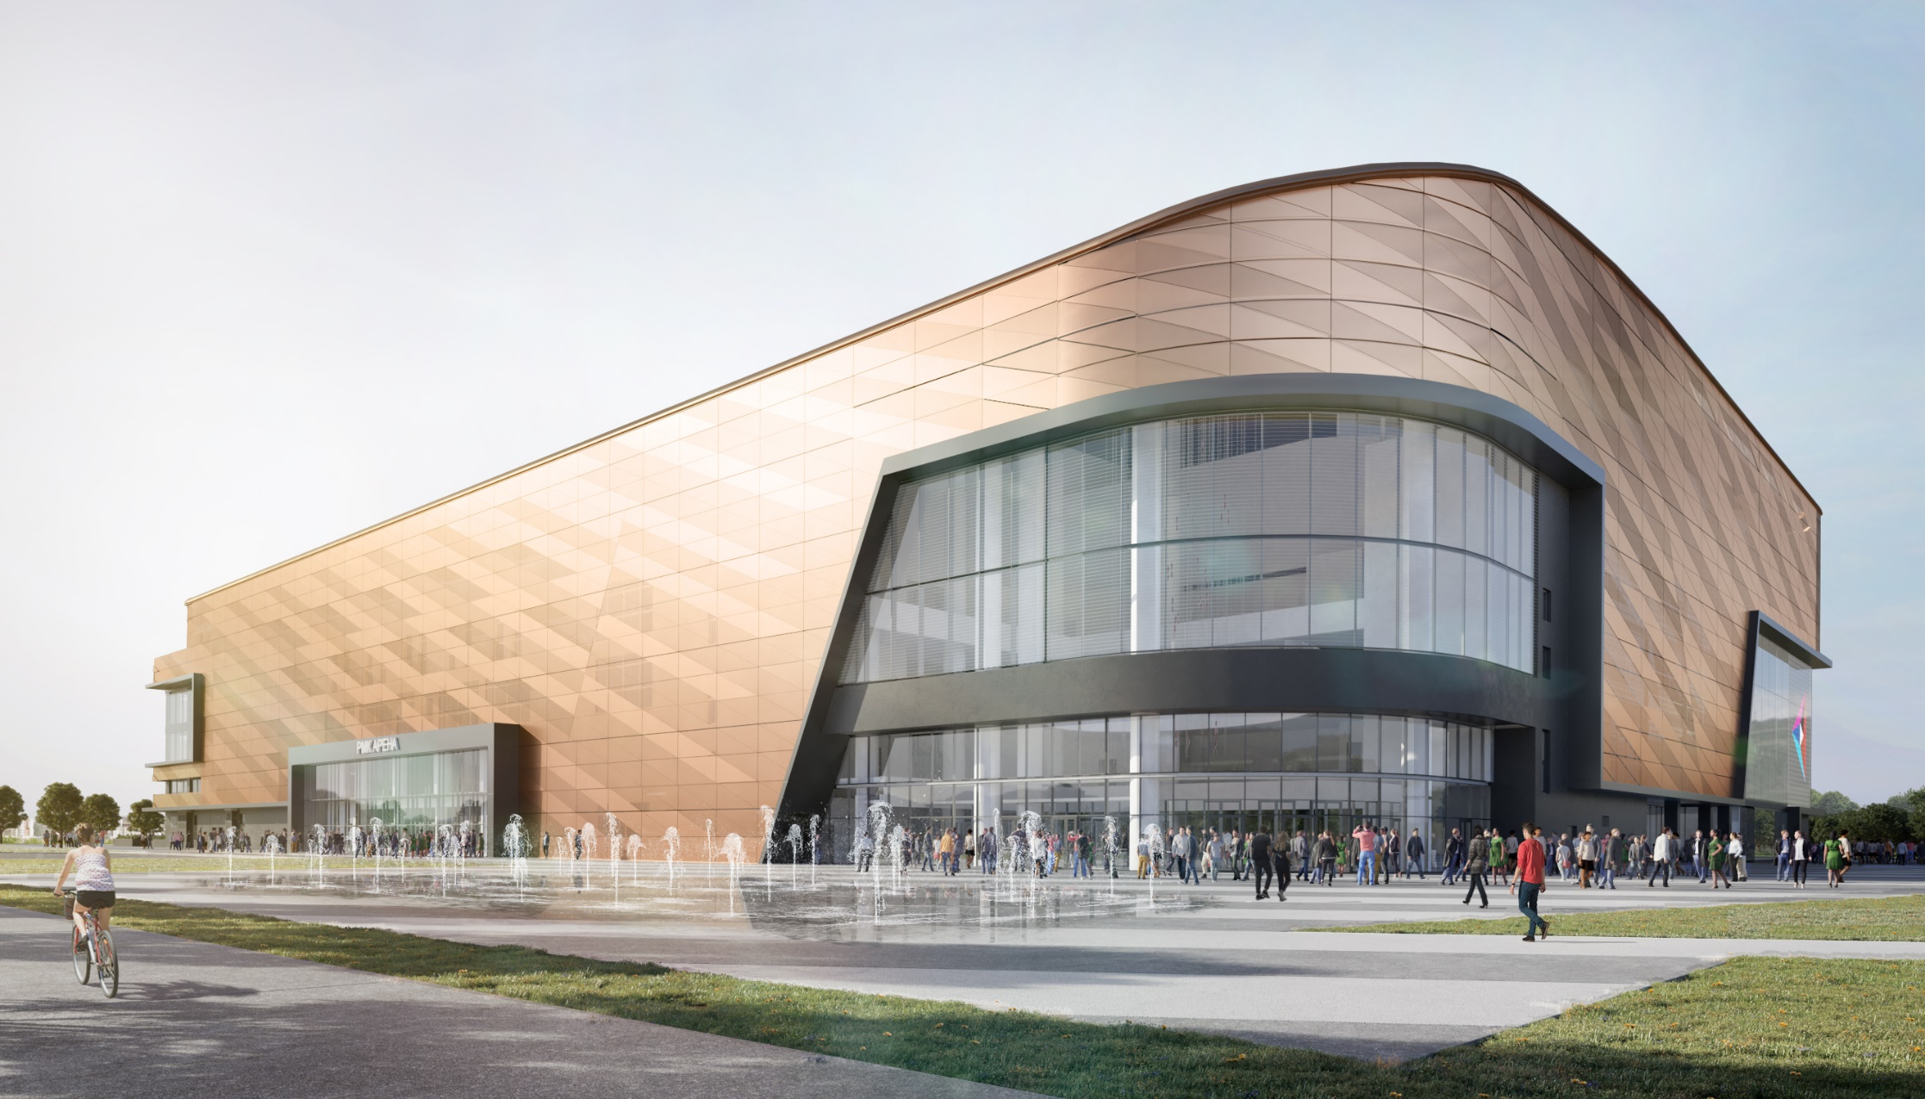
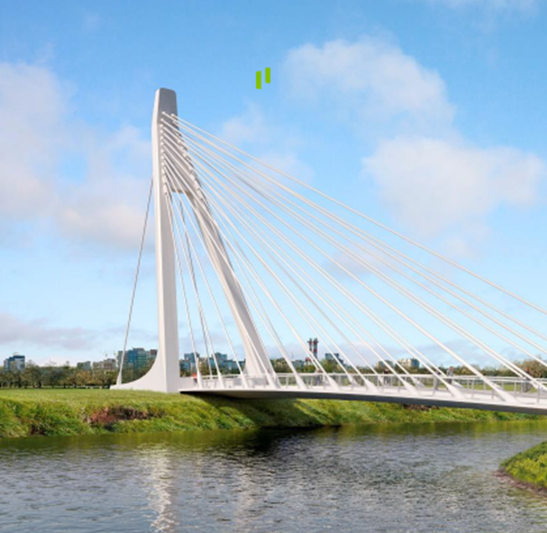
СПОРТИВНЫЙ И ИНФРАСТРУКТУРНЫЙ ОБЪЕКТЫ
РАЗВИТИЕ ТЕРРИТОРИЙ
РМК-Арена –
уникальная спортивная арена на 8 тысяч зрителей
Вантовый
вело-пешеходный мост
5
209
339
млн ₽
млрд ₽
2021 - 2025
рабочих мест
2024г
предоставление земли без торгов
субсидия на технологическое присоединение

Slide 8
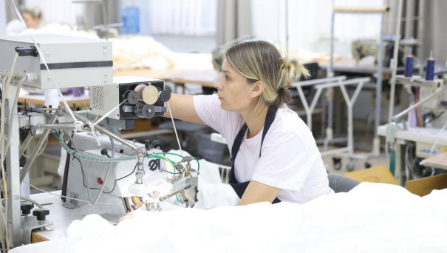
«ДОРАЩИВАЕМ» ИНВЕСТПРОЕКТЫ
50 ПРОЕКТОВ НА ДОРАЩИВАНИИ
В ИНВЕСТБЛОКЕ ЦЕНТРА МОЙ БИЗНЕС
ЛЕДИ ПРИМА
80
2020 - 2023
млн ₽
40
рабочих мест
2020г
Консультация
по приобретению объекта
2021г
Финансирование проекта
2022г
Согласительно-разрешительная документация для расширения производства
2023г
Инжиниринг

Slide 9
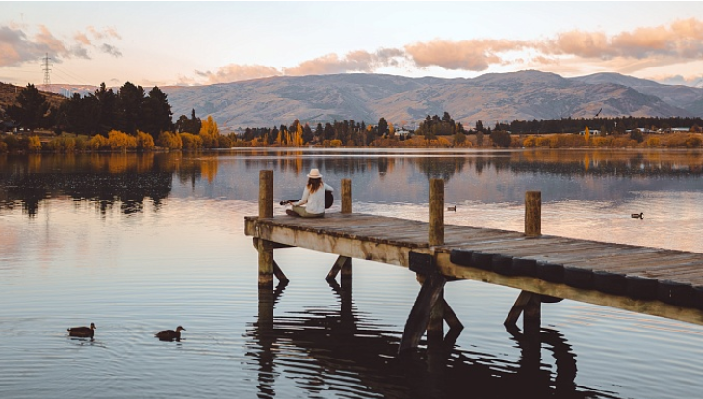
РАБОТА С ТЕРРИТОРИЯМИ
ИНВЕСТИЦИОННЫЕ ПРЕДЛОЖЕНИЯ
2024г
ИНВЕСТИЦИОННЫЕ НИШИ
КОРОБОЧНОЕ РЕШЕНИЕ Круглогодичная прибрежная база отдыха на оз. Иткуль
2023г
ИНВЕСТПРОФИЛИ
«ГОРНЫЙ УРАЛ»
11 муниципалитетов
«СЕВЕРНЫЙ УРАЛ» 6 муниципалитетов
«ТРАНСПОРТНО-ЛОГИСТИЧЕСКАЯ КОНУРБАЦИЯ» 11 муниципалитетов
2 конурбации
1 агломерация
7 индивидуальных
2022г
ИНВЕСТПАСПОРТА
2015г

Slide 10
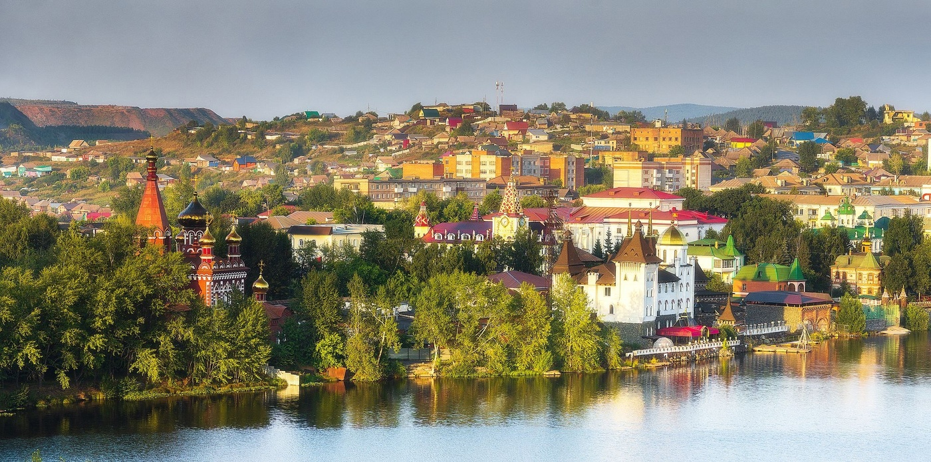
РАБОТА С ТЕРРИТОРИЯМИ
ПОВЫШЕНИЕ ПРИВЛЕКАТЕЛЬНОСТИ ТЕРРИТОРИЙ
и инвестиционной активности
в малых и моногородах Челябинской области
г. Сатка
Челябинская область
ДОРОЖНЫЕ КАРТЫ
Развитие моногородов:
Усть-Катав
Нязепетровск
Бакал (ТОР)
Верхний Уфалей (ТОР)м
Продвижение ТОРов:
ТОР Озёрск
ТОР Снежинск

Slide 11
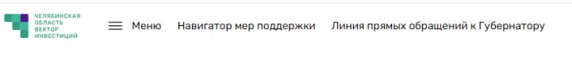

ИНВЕСТИЦИОННЫЙ ПОРТАЛ
INVESTREGION174.RU
Навигатор мер поддержки
Реализованные проекты – истории успеха
Проекты под инвестирование
Личный кабинет инвестора
  загрузка документов
  подача заявок
  содействие в подборе кадров
5. Инвестиционная карта
3 МЕСТО
в номинации
«Лучший государственный сайт»
Tagline Awards – крупнейшая digital-премия в Европе

Slide 12

СОДЕЙСТВИЕ В ПОДБОРЕ КАДРОВ
1
ИНВЕСТОР
2
ПОРТАЛ INVESTREGION174.RU
3
ИНВЕСТБЛОК ЦЕНТРА «МОЙ БИЗНЕС»
4
ГЛАВНОЕ УПРАВЛЕНИЕ ТРУДА ЧО
5
УЧЕБНЫЕ ЗАВЕДЕНИЯ

Slide 13
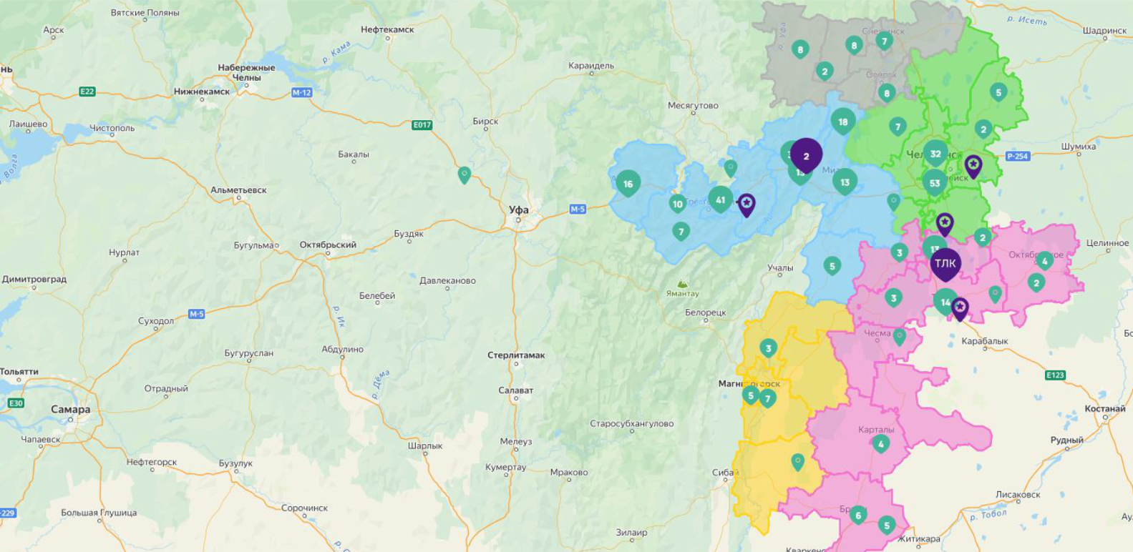
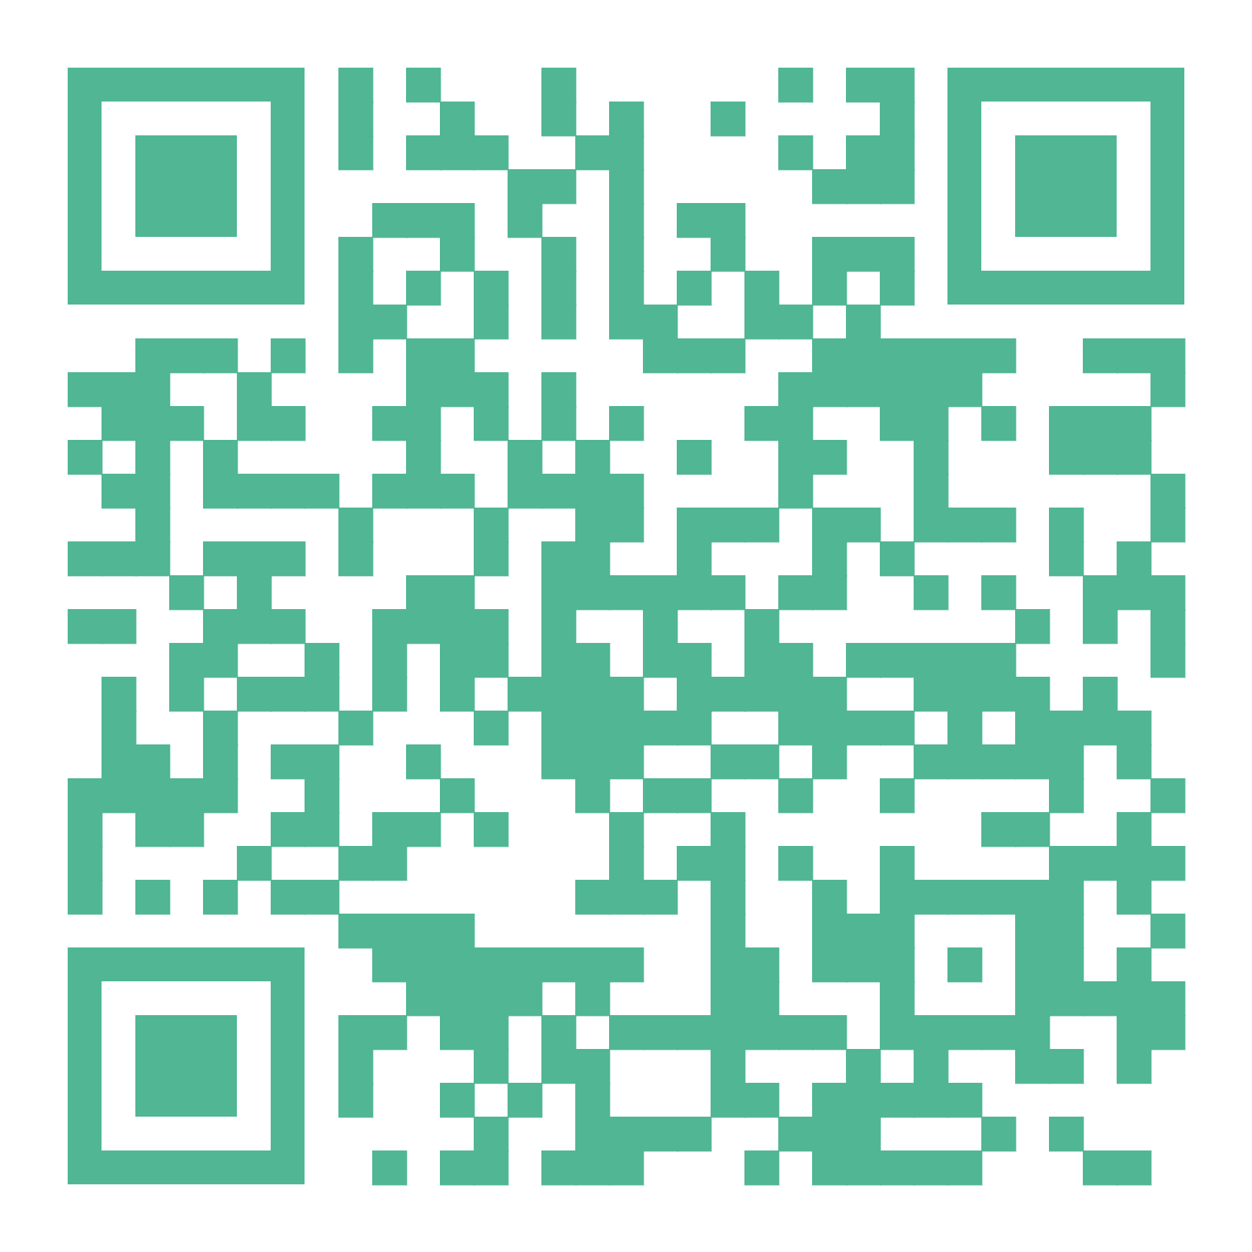

ИНВЕСТИЦИОННАЯ КАРТА
247 гринфилд
51 браунфилд
52 рекреация
32 спорт
12 помещения
252
площадки подобраны по запросу инвесторов в 2023г
15
выбраны инвесторами для реализации проектов
2 МЕСТО в номинации
«Предпринимательство и инвестиции»
за вклад в развитие цифровизации городского хозяйства

Slide 14
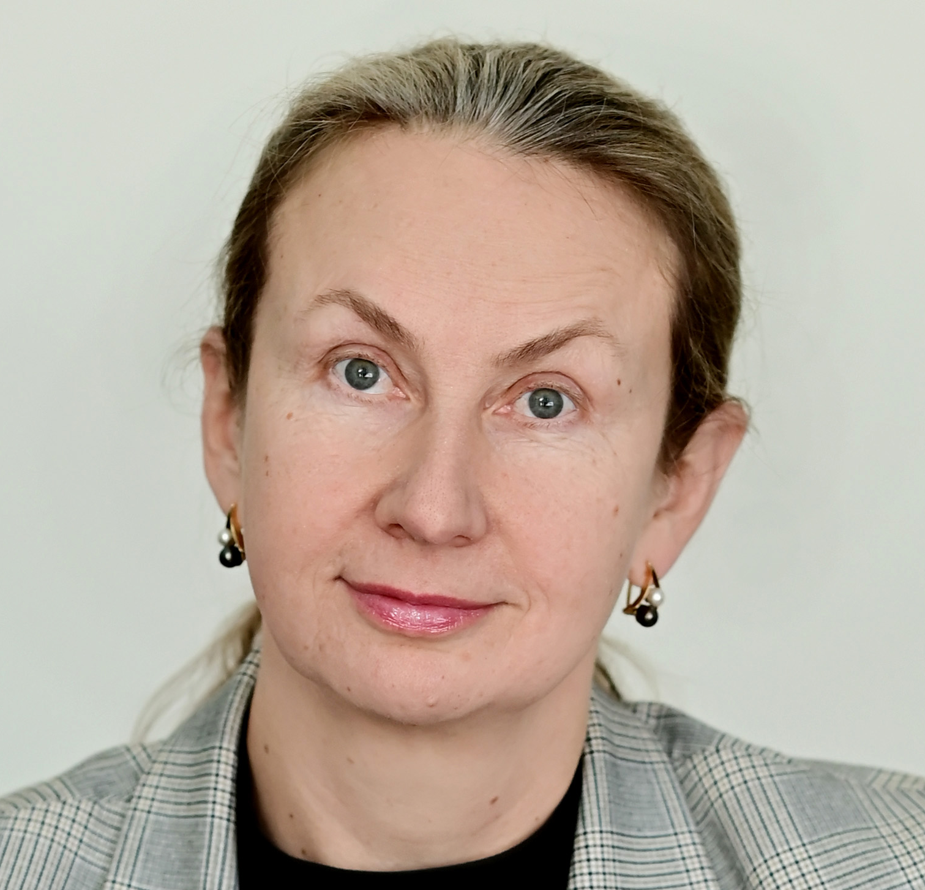
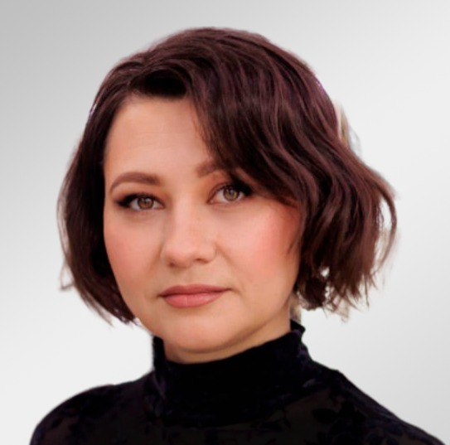
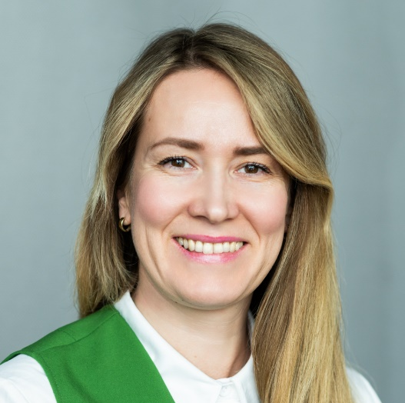
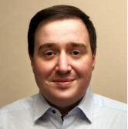
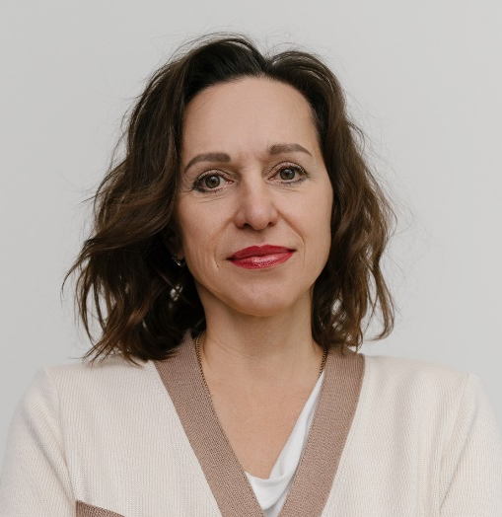
КОМАНДА ИНВЕСТБЛОКА
Инна Иванова
Директор по инвестициям
Алёна Ватутина
Департамент привлечения
Екатерина Феденкова
Департамент экспертизы
Иван Мешков
Информационно-аналитический департамент
Людмила Лукьянова
Департамент сопровождения

